Slide 1

Преговор

Slide 2
Преговор
Какво ще се отпечата на конзолата, ако изпълним следната команда:
console.log('a' + 'b');
ab
Error
ba
195

Slide 3
Преговор
Какво ще се отпечата на конзолата, ако изпълним следната команда:
console.log('a' + 'b');
ab
Error
ba
195

Slide 4
Преговор
Какъв е типът на променливата:
let number = "1000";
string
int
char
double

Slide 5
Преговор
Какъв е типът на променливата:
let number = "1000";
string
int
char
double

Slide 6
Преговор
Как се нарича долепването на два текста (низа)?
Събиране
Конкатенация
Кулминация
Съединяване

Slide 7
Преговор
Как се нарича долепването на два текста (низа)?
Събиране
Конкатенация
Кулминация
Съединяване

Slide 8
Преговор
Какво ще се отпечата на конзолата, ако изпълним следната команда:
console.log(10 % 3);
1
10
0
3

Slide 9
Преговор
Какво ще се отпечата на конзолата, ако изпълним следната команда:
console.log(10 % 3);
1
10
0
3

Slide 10
Преговор
Каква стойност държи променливата result:
let a = 5;
let b = 2;
let result = a / b;
7
2.5
1
2

Slide 11
Преговор
Каква стойност държи променливата result:
let a = 5;
let b = 2;
let result = a / b;
7
2.5
1
2

Slide 12
Преговор
Какъв би бил резултатът, ако се опитамe да изпълним следната команда:
console.log(1 + 1 + "4" + 2 + 1);
Error
243
9
2421

Slide 13
Преговор
Какъв би бил резултатът, ако се опитамe да изпълним следната команда:
console.log(1 + 1 + "4" + 2 + 1);
Error
243
9
2421

Slide 14
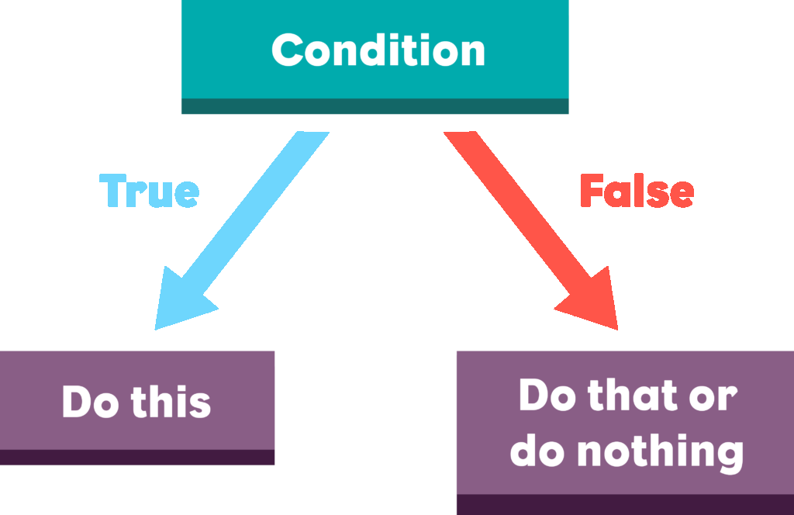

Условни конструкции
Логически изрази и проверки. Условна конструкция if-else
СофтУни
Преподавателски екип
Software University
http://softuni.bg

Slide 15
Имате въпроси?
sli.do
#pb-jan

Slide 16
Съдържание
Логически изрази и проверки
Оператори за сравнение: <, >, ==, !=, …
Конструкции if и if-else
Серия от проверки – else-if
Живот на променлива
Конструкцията switch-case
Дебъгване
Решаване на изпитни задачи

Slide 17
==
Логически изрази и проверки
Оператори за сравнение

Slide 18
Оператори за сравнение
Оператор | Означение
Равенство по стойност (и тип данни) | ==, ===
Различно по стойност (и тип данни) | !=, !==
По-голямо | >
По-голямо или равно | >=
По-малко | <
По-малко или равно | <=

Slide 19

Сравняване на стойности
В програмирането можем да сравняваме стойности
Резултатът от логическите изрази е true или false
let a = 5;
let b = 10;
console.log(a < b);
console.log(a > 0);
console.log(a > 100);
console.log(a < a);
console.log(a <= 5);
console.log(b == 2 * a);
console.log("2" === 2);
// true
// true
// false
// false
// true
// true
// false

Slide 20
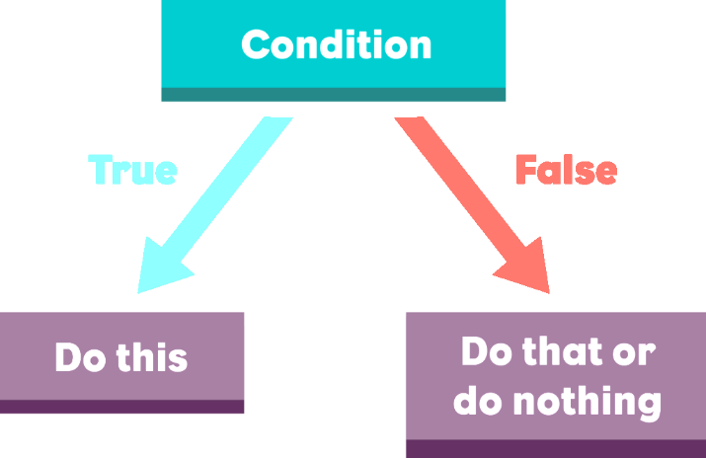
Условни конструкции
Прости проверки

Slide 21
Прости проверки
Често проверяваме условия и извършваме действия според резултата
Резултатът е true или false
Условие (булев израз)
if (...)
{
// код за изпълнение
}
Код за изпълнение при вярност на условието

Slide 22



Отлична оценка - условие
Напишете програма, която:
Получава оценка (число), въведена от потребителя
Проверява дали е отлична
Отпечатва на конзолата "Excellent", ако оценката е по-голяма или равна на 5.50
Пример:
4
няма изход
5.50
Excellent

Slide 23
Read input
No output
grade >= 5.50
false
true
Print output
Тестване на решението: https://judge.softuni.bg/Contests/Compete/Index/1012#0

Slide 24
Прости проверки – if-else
При невярност (false) на условието, можем да изпълним други действия – чрез еlse конструкция
if (...)
{
// код за изпълнение
}
else
{
// код за изпълнение
}
Код за изпълнение при невярност на условието

Slide 25
Блок от код
Къдравите скоби { } въвеждат блок от код (група команди)
Ако конструкция if няма скоби, се изпълнява само следващият ред
let color = "red";
if (color == "red")
console.log("tomato");
else if (color == "yellow")
console.log("banana");
console.log("bye");
let color = "red";
if (color == "red") {
console.log("tomato");
}
else if (color == "yellow") {
console.log("banana");
console.log("bye");
}
Изпълнява се винаги – не е част от if/else конструкцията

Slide 26

По-голямото число – условие
Напишете програма, която:
Получава две числа
Извежда "Greater number: "
Отпечатва на конзолата по-голямото от тях
Пример:
5
8
7
3
8
7

Slide 27
Read input
Print output
num1 > num2
false
true
Print output
Тестване на решението: https://judge.softuni.bg/Contests/Compete/Index/1012#2

Slide 28


Четно или нечетно число – условие
Напишете програма, която:
Проверява, дали едно число е четно или нечетно
Ако е четно, отпечатва на конзолата "even"
Ако е нечетно, отпечатва на конзолата "odd"
Пример:
4
even
7
odd

Slide 29
Четно или нечетно – решение
function isEven(input) {
let num = parseInt(input.shift());
if (num % 2 == 0) {
console.log("even");
} else {
console.log("odd");
}
}
Тестване на решението: https://judge.softuni.bg/Contests/Compete/Index/1012#2

Slide 30

Серии от проверки
По-сложни условни конструкции

Slide 31

Серии от проверки
Конструкцията if/else-if/else… е серия от проверки
При истинност на едно условие, не се продължава към проверяване на следващите условия
if (...)
// код за изпълнение
else if (...)
// код за изпъленение
else if (...)
// код

Slide 32
Серия от проверки - пример
Програмата проверява първото условие, установява,
че е вярно и приключва
let a = 7;
if (a > 4)
console.log("Bigger than 4");
else if (a > 5)
console.log("Bigger than 5");
else
console.log ("Equal to 7");
Извежда на конзолата само "Bigger than 4"

Slide 33
Число от 1 до 9 с текст - условие
Напишете програма, която:
Чете цяло число, въведено от потребителя
Проверява неговата стойност [1,9]
Ако числото е по-голямо от 9 отпечатва "number too big"
Oтпечатва стойността с текст
Пример:
7
seven
10
number too big

Slide 34
Число от 1 до 9 с текст - решение
function number0to9([arg1]) {
let num = parseInt(arg1);
if (num == 1)
console.log("one");
else if (num == 2)
console.log("two");
// TODO: add more checks
else
console.log("number too big");
}
Тестване на решението: https://judge.softuni.bg/Contests/Practice/Index/1012#3

Slide 35

Живот на променлива
Диапазон на използване

Slide 36
Живот на променлива
Обхват, в който може да бъде използвана
Пример: Променливата salary съществува само в блока от код на if-конструкцията
let currentDay = "Monday";
if (currentDay == "Monday")
{
let salary = Number(input.shift());
}
console.log(salary);
// Error!

Slide 37
Условни конструкции
Решаване на задачи в клас (лаб)

Slide 38
Лица на фигури
Напишете програма, която:
Получава вид на геометрична фигура ("square", "rectangle", "circle" или "triangle")
Пресмята лицето спрямо вида на фигурата
Примерен вход и изход:
square
5
25
rectangle
7
2.5
17.5

Slide 39
Лица на фигури – решение
let shape = input.shift();
let area = 0;
if(shape == "square")
let side = Number(input.shift());
area = side * side;
else if(shape == "rectangle")
let sideA = Number(input.shift());
let sideB = Number(input.shift());
area = sideA * sideB;
//TODO: add more conditions
console.log(area);
Тестване на решението:: https://judge.softuni.bg/Contests/Compete/Index/1012#8

Slide 40
Условна конструкция switch-case
Работи като поредица if/else if/else if…
switch (...)
{
case ...: …:
// code
break;
case ...:
// code
break;
default::
// code
break;
}
Условието в switch case е стойност
Изброяване на условия (стойности) за проверката
Код, който ще се изпълни, ако няма съвпадение с нито един случай

Slide 41
Ден от седмицата - условие
Напишете програма, която:
Получава цяло число
Отпечатва на конзолата деня от седмицата с текст (на английски) според въведеното число [1…7]
Отпечатва на конзолата "Error!", ако числото не е в диапазона
Примерен вход и изход:
1
Monday
4
Thursday
Тестване на решението: https://judge.softuni.bg/Contests/Compete/Index/1012#9

Slide 42
Ден от седмицата - решение
let day = Number(input.shift());
switch (day)
{
case 1:
console.log("Monday"); break;
case 2:
console.log("Tuesday"); break;
//TODO: check the other days
case 7:
console.log("Sunday"); break;
default:
console.log("Error!"); break;
}
Тестване на решението: https://judge.softuni.bg/Contests/Compete/Index/1012#9

Slide 43
Множество случаи в switch-case
Чрез switch-case, можем да изпълняваме един и същ код за множество условия
switch (...)
{
case ... :
case ... :
casе ... :
// code
break;
default:
// code break;
}
Кодът ще се изпълни за някое от трите условия в серията

Slide 44

Дебъгване
Прости операции с дебъгер

Slide 45
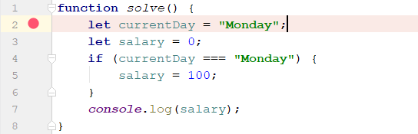
Дебъгване
Процес на проследяване на изпълнението на програмата
Това ни позволява да откриваме грешки (бъгове)
Breakpoint

Slide 46
Дебъгване във Visual Studio Code
Натискане на [F5] ще стартира програмата в debug режим
Можем да преминем към следващата стъпка с [F10]
Можем да създаваме [F9] стопери – breakpoints
До тях можем директно да стигнем използвайки [Shift + F11]

Slide 47
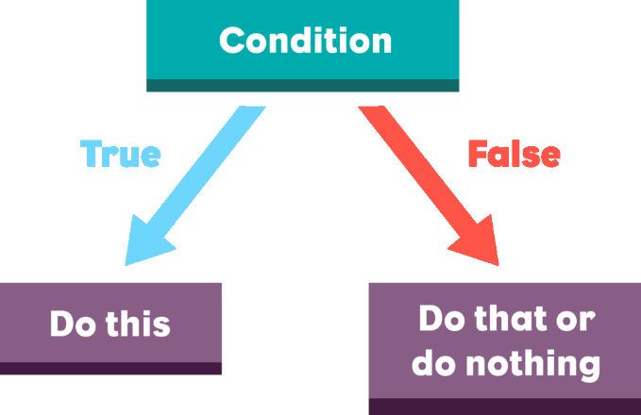
Условни конструкции
Решаване на задачи в клас (лаб)

Slide 48

Какво научихме днес?
Конструкции за проверка на условие – if и if-else:
if (условие) {
група команди;
} else if (условие2) {
група команди;
} else {
група команди;
}
if (условие)
единична команда;
else if (условие2)
единична команда;
else if (условие3)
единична команда;
else if (условие4)
единична команда;
else if (условие5)
единична команда;
else
единична команда;

Slide 49
https://softuni.bg/courses/programming-basics

Slide 50






СофтУни диамантени партньори

Slide 51






СофтУни диамантени партньори

Slide 52

Лиценз
Настоящият курс (слайдове, примери, видео, задачи и др.) се разпространяват под свободен лиценз "Creative Commons Attribution-NonCommercial-ShareAlike 4.0 International"

Slide 53
Обучения в СофтУни
Software University – High-Quality Education, Profession and Job for Software Developers
softuni.bg
Software University Foundation
http://softuni.foundation/
Software University @ Facebook
facebook.com/SoftwareUniversity
Software University Forums
forum.softuni.bg

